Slide 1






BÀI 54

Slide 2
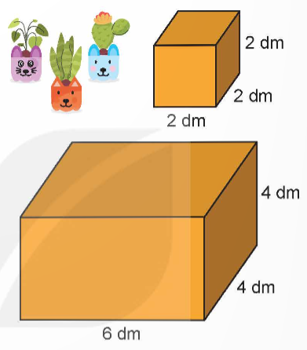
1
Công ty của mẹ Mai đặt mua 100 chậu cây tái chế của lớp 5A để làm quà tặng cho mỗi nhân viên nhân ngày Môi trường Thế giới. Lớp 5A đã chọn mẫu hộp dạng hình lập phương cạnh 2 dm như hình bên để đựng mỗi chậu cây.
a) Tính thể tích của mỗi hộp đó.
b) Các bạn lớp 5A dự định xếp các hộp đó vào thùng để thuận tiện cho việc vận chuyển. Quan sát kích thước thùng và ước lượng số hộp có thể xếp vào 1 thùng.

